Slide 1
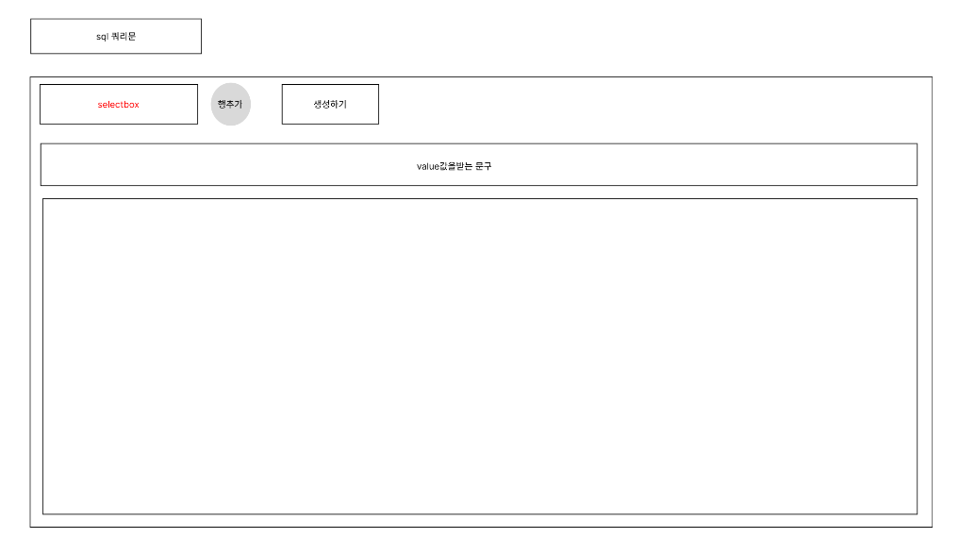
1
1
기능 ID
query_s_01
테이블명
테이블 행 이름
테이블 만들기
onchange를 사용하여 테이블 만들기가 선택 되면 테이블을 만들때 필요한 colum 명을 입력 할수 있는 inputbox를 placeholder로 설명문을 넣어서 테이블 소스 영역의 내용을 변경시키고 추가 colum을 만들수있는 행추가button이 selectbox옆에 추가 됨
Onchange가 되어도 table넣는 곳은 변경 안됨
Id는 임시

Slide 2
2
2
기능 ID
query_s_02
테이블명
테이블 행 이름
이름에 해당하는 값
테이블 값 넣기
onchange를 사용하여 테이블 값 넣기가 선택 되면 테이블 colum 명을 적을 수 있는 input box와 colum의 value를 넣을수있는 input box를 placehoder로 설명을 적어 테이블 소스 영역의 내용을 변경 시키고 추가 colum을 만들수있는 행추가button이 selectbox옆에 추가 됨
Onchange가 되어도 table넣는 곳은 변경 안됨

Slide 3
3
3
기능 ID
query_s_03
테이블명
조건문 행 이름
조건문에 해당하는 값
변경될 값이 들어갈 행 이름
변경될 값
테이블 값 수정
onchange를 사용하여 테이블 값 수정이 선택 되면 테이블 변경될 값의 colum명을 넣을수있는 inputbox와 변경될 값을 넣을수있는 inputbox 를 생성 시키고 조건문에 들어갈 colum명을 넣을수있는 inputbox와 변경될 값을 넣을수있는 inputbox 만들어 테이블 소스 영역의 내용을 변경 시킴 ex) update usetTbl Set number = "DSA10" where number ="ADS10" 빨강색내용에 들어갈 영역
Onchange가 되어도 table넣는 곳은 변경 안됨

Slide 4
4
4
기능 ID
query_s_04
테이블명
조건문 행 이름
조건문에 해당하는 값
변경될 값이 들어갈 행 이름
변경될 값
테이블 값 수정
onchange를 사용하여 테이블 값 수정이 선택 되면 테이블 변경될 값의 colum명을 넣을수있는 inputbox와 변경될 값을 넣을수있는 inputbox 를 생성 시키고 조건문에 들어갈 colum명을 넣을수있는 inputbox와 변경될 값을 넣을수있는 inputbox 만들어 테이블 소스 영역의 내용을 변경 시킴 ex) update usetTbl Set number = "DSA10" where number ="ADS10" 빨강색내용에 들어갈 영역
Onchange가 되어도 table넣는 곳은 변경 안됨

Slide 5
5
5
기능 ID
query_s_05
테이블명
검색할 colum명
변경될 값이 들어갈 행 이름
변경될 값
테이블 값 검색
onchange를 사용하여 테이블 값 검색이 선택 되면 검색 할 colum명을 입력 할 수 있는 inputbox를 생성 시키고 where 절에 들어갈 colum,value 값을 넣을 수있는 inputbox 만들어 테이블 소스영역을 변경시키고. 이때 추가 colum명을 입력 하고 싶은 사람들을 위해 select box옆에 행추가 button이 생성 된다 .
Onchange가 되어도 table넣는 곳은 변경 안됨

Slide 6
6
6
기능 ID
query_s_01
테이블명
삭제될 값이 들어갈 행 이름
삭제될 값
테이블 값 삭제
onchange를 사용하여 테이블 값 삭제가 선택 되면 삭제 할 colum과value를 넣을 수있는 inputbox 만들어 테이블 소스영역을 변경시킨다
Onchange가 되어도 table넣는 곳은 변경 안됨

Slide 7
7
7
기능 ID
query_p_01
테이블명
테이블 행 이름
테이블 행 이름
행추가(테이블 만들기)
행추가 버튼이 클릭되면 테이블 소스 영역에 추가 colum 명을 넣을수 있는 inputbox가생성됨

Slide 8
8
8
기능 ID
query_p_02
테이블명
테이블 행 이름
이름에 해당하는 값
테이블 행 이름
이름에 해당하는 값
행추가(테이블 값넣기)
행추가 버튼이 클릭되면 테이블 소스 영역에 추가 colum 명과 value값을 넣을수 있는 inputbox가생성됨

Slide 9
9
9
기능 ID
query_p_03
테이블명
테이블 행 이름
테이블 행 이름
행추가(테이블 값검색)
행추가 버튼이 클릭되면 테이블 소스 영역에 추가 colum 명을 넣을수 있는 inputbox가생성됨

Slide 10
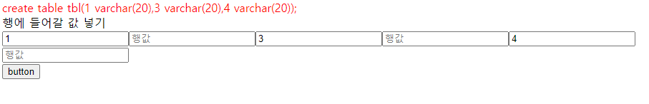
10
10
기능 ID
query_c_01
테이블명
테이블 행 이름
생성하기(테이블 만들기)
creat SQL문이 생성되고 사용자가 작성한 colum명을 담고있는 inputbox들과 각 value값을 넣을수있는 input box가 생성되며 입력 값을 다 넣으면 insert into SQL문을 만들기 위한 button이 추가 됨 .

Slide 11
11
11
기능 ID
query_c_02
테이블명
테이블 행 이름
생성하기(테이블 만들기)
creat SQL문이 생성되고 사용자가 작성한 colum명을 담고있는 inputbox들과 각 value값을 넣을수있는 input box가 생성되며 입력 값을 다 넣으면 insert into SQL문을 만들기 위한 button이 추가 됨 .
쿼리문 출력 되는 곳

